Slide 1
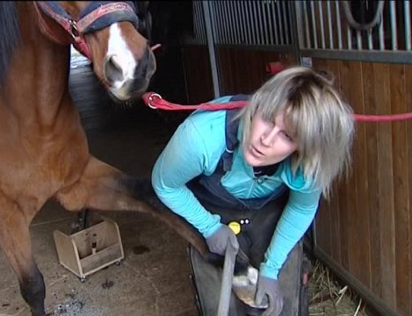

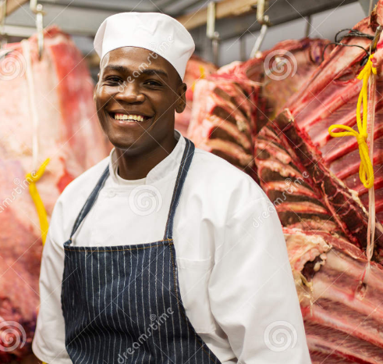
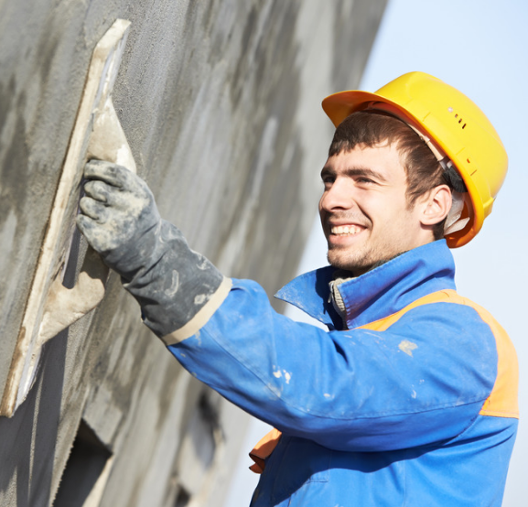
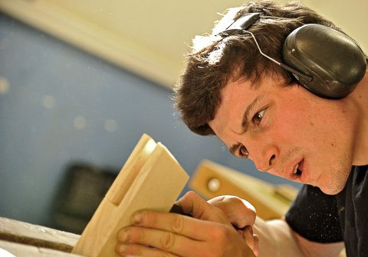
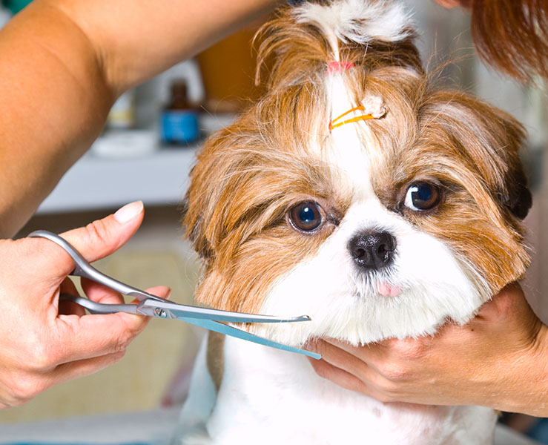

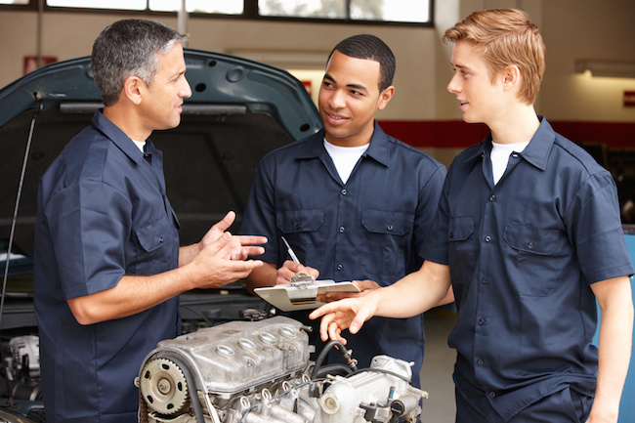

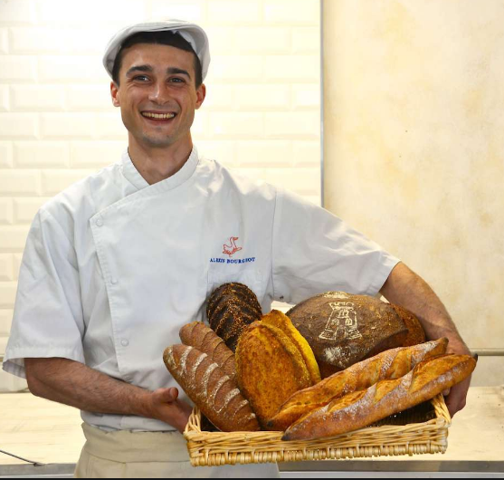

Slide 2


Slide 3


Slide 4

« Bravo les Artisans ! »
L’opération de découverte des métiers
 permet à des collégiens de se familiariser avec les métiers de l’artisanat
en découvrant de manière concrète les entreprises et les métiers.
pendant une semaine des vacances de février, en solo ou en binôme,
des élèves de 4ème effectuent un stage de découverte de 2 à 5 jours dans
l’entreprise artisanale de leur choix -
les élèves s’engagent ensuite à transmettre à leurs camarades des classes de 4ème
les connaissances et informations acquises lors de leur présence en entreprise,
à l’aide d’un diaporama ou d’un film.
puis les élèves sont chargés de présenter leur stand à des élèves de 5ème
afin de s’entraîner pour la cérémonie de clôture.
les réalisations seront enfin présentées par les participants lors d’une cérémonie
de clôture à l’Espace Congrès de la Chambre de Métiers et de l’Artisanat de la
Haute-Savoie à Annecy le vendredi 21 mai 2020 (date à inscrire à l’agenda !!).
la présentation des élèves pourra être utilisée
pour l’épreuve orale du DNB en 3ème …

Slide 5
« Bravo les Artisans ! »
2020-2021
en chiffres :
 49 entreprises d’accueil
 74 jeunes (dont 16 de Douvaine)
 4 collèges

Slide 6
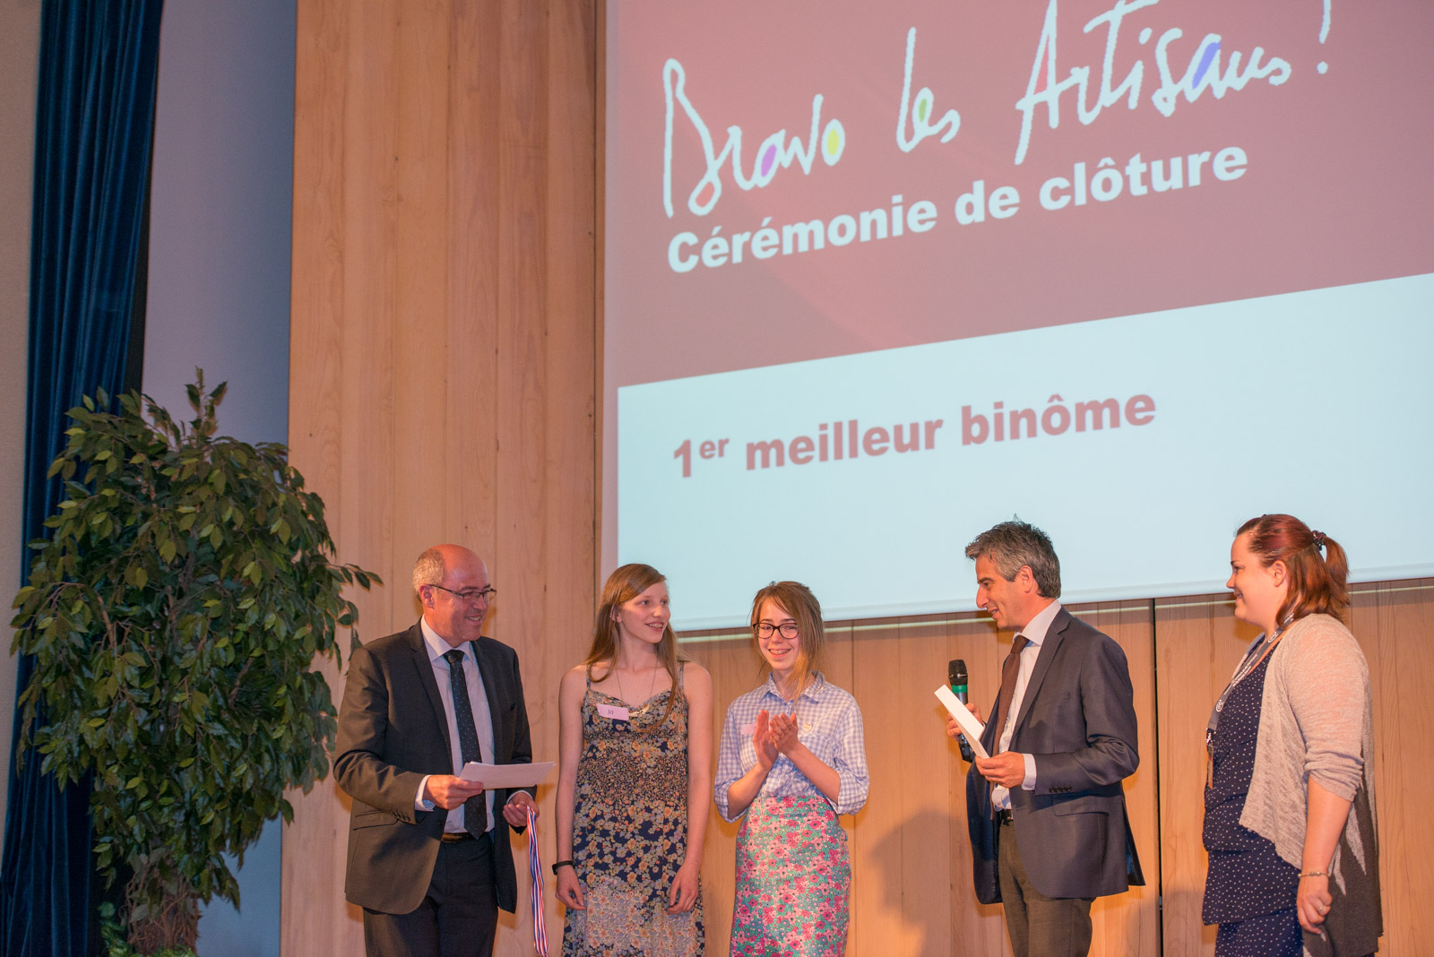

Slide 7
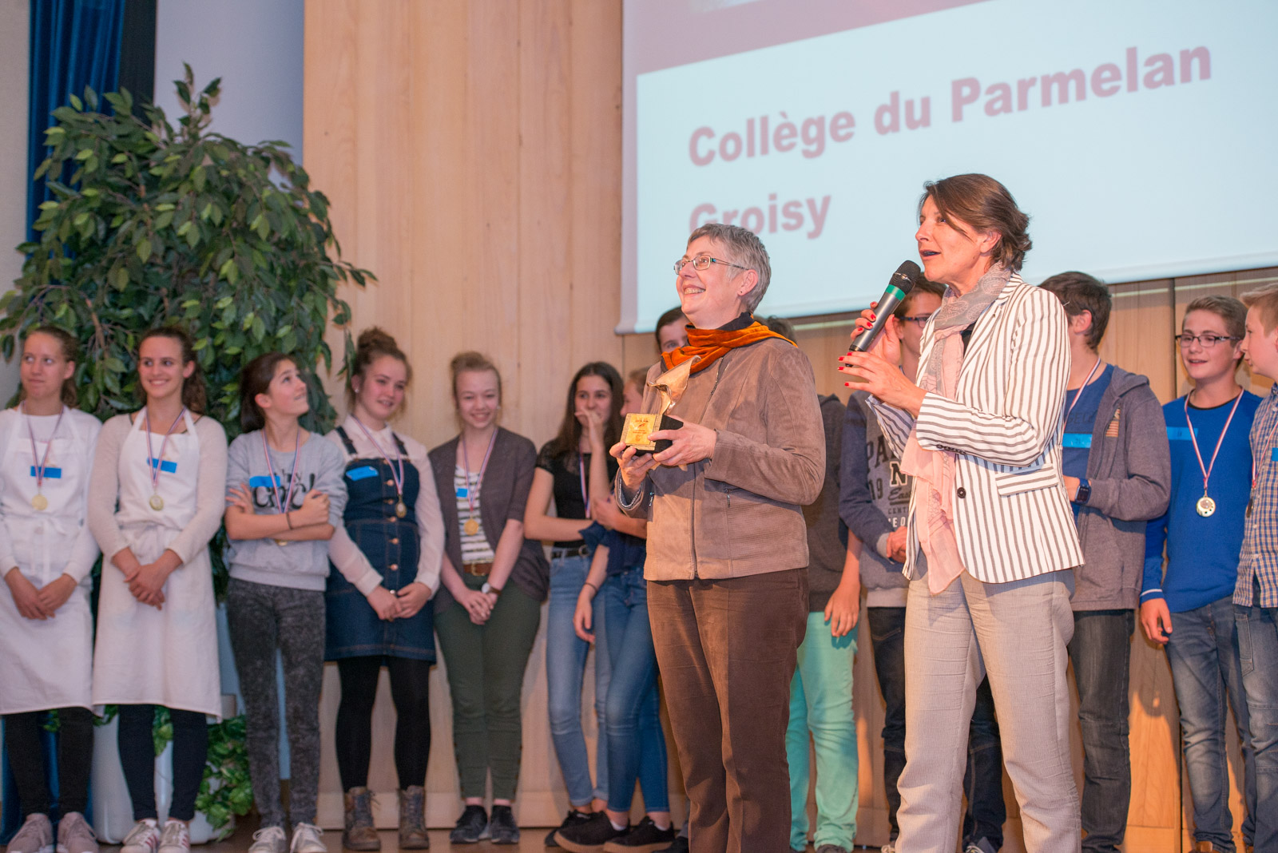

Slide 8
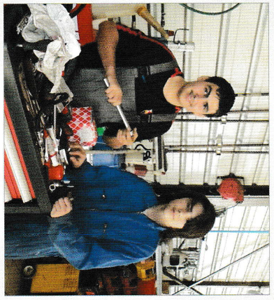
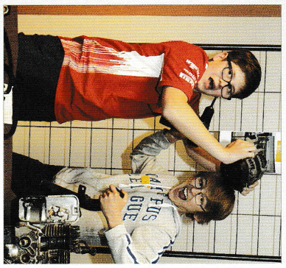
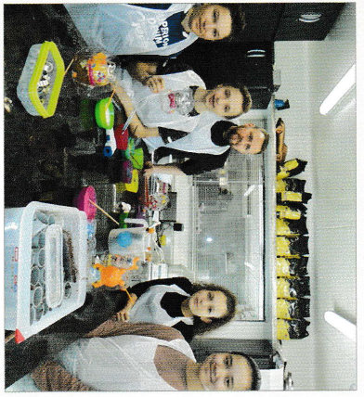
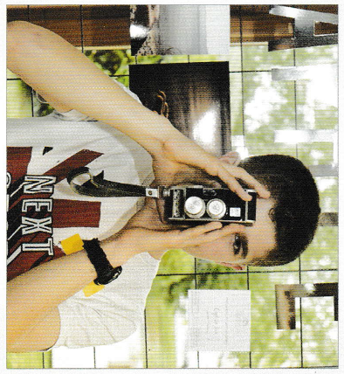

Slide 9
